Slide 1

NEW CHALLENGES
企业移动办公时代蓄势待发
Notes:
模板来自于 http://docer.mysoeasy.com

Slide 2
目录
移动办公简介
移动办公的历程
移动办公所获荣誉
应用机构案例详解
移动办公产品分析
Notes:
模板来自于 http://docer.mysoeasy.com

Slide 3
移动办公简介
Mobile Office Profile
Notes:
模板来自于 http://docer.mysoeasy.com

Slide 4

移动办公简介
高速发展的通信业与IT业交融的产物
  它将通信业在沟通上的便捷、在用户上的规模，与IT业在软件应用上的成熟、在业务内容上的丰富，完美结合到了一起，使之成为了继电脑无纸化办公、互联网远程化办公之后的新一代办公模式。
在手机上安装使得手机也具备了和电脑一样的办公功能
  它还摆脱了必须在固定场所固定设备上进行办公的限制，对企业管理者和商务人士提供了极大便利，为企业和政府的信息化建设提供了全新的思路和方向。它不仅使得办公变得随心、轻松，而且借助手机通信的便利性，使得使用者无论身处何种紧急情况下，都能高效迅捷地开展工作，对于突发性事件的处理、应急性事件部署有极为重要的意义。
移动应用与虚拟化应用结合的技术实现方式
  通过内置独有稳定的、快速的动态域名解析技术（DDNS）以及跨平台的无缝连接技术，保证运行的所有商业应用程序、任务和数据在各种手持终端设备上的应用，其功能与在PC上能运行的ERP或者办公OA以及各类办公软件的应用完全相同。
Notes:
模板来自于 http://docer.mysoeasy.com

Slide 5
移动办公的历程
1990
2001
2007
2013
90年代出现的笔记本为这种需求提供了首次技术上的支持，于是人们可以带着笔记本周到任何地方均可以工作
2001年随着VPN技术的出现，人们借助VPN提供安全通道可以安全地通过通讯接入提供商和运营商提供的网络
CDMA和GPRS移动通讯技术的出现为移动办公带来了质的飞跃，移动办公才正式进入了无线时代。
随着通讯技术的发展，移动通讯已经由2G进入了3G时代，为移动办公提供了更加先进的移动通讯平台。

Slide 6
应用机构案例详解
机构名称 | 采购日期 | 用户需求 | 应用规模
中国人民银行 | 2013年12月 | 内部有 LOTUS DOMINO 6.0、B/S 两种模式系统，要求完成平滑过渡 | 总行各司局，并陆续推广到各地区支行
国家电网 | 2008年7月 | 能适用于国家电网公司全系统内多家单位的 OA 系统、ERP 系统的集成需要 | 国家电网公司全系统各单位，包括 30 家区域电网公司
宝钢集团 | 2010年10月 | 必须通过全面测试才能决定是否购买 | 宝钢集团及下属宝钢股份等一级子公司
中信银行 | 2011年6月 | 从总行到分行、支行 | 中信银行总行、各分行和支行
安邦保险 | 2008年2月 | 内部核心业务系统、理赔管理系统、内部 OA 系统、综合报表系统、用友财务系统等 | 安邦保险全体员工
万达集团 | 2009年3月 | 在成功应用的基础上，升级 | 万达集团总部及宁波 5 家子公司。

Slide 7
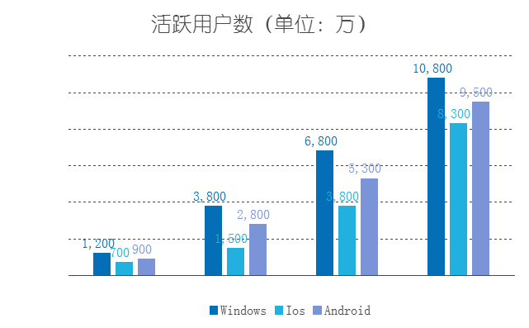
移动办公产品分析

